Slide 1

SIGURANȚA
PE INTERNET!
Gherguț Petru-Cosmin
Cl. a X-a D
Notes:
To use this title animation slide with a new image simply 1) move the top semi-transparent shape to the side, 2) delete placeholder image, 3) click on the picture icon to add a new picture, 4) Move semi-transparent shape back to original position, 5) Update text on slide.

Slide 2
„INTERNETUL POATE FI CONSIDERAT CORECT, CA O CONVERSAȚIE FĂRĂ SFÂRȘIT LA NIVEL MONDIAL.”
—STEWART DALZELL,
judecător al Curții Districtuale a Statelor Unite

Slide 3
INTRODUCERE
Ei au acces la un volum copleșitor de informații și la căi infinite de exprimare a creativității, putând comunica fără costuri și instantaneu cu persoane din întreaga lume.
Internetul a schimbat în mod spectaculos modul în care copiii interacționează cu lumea.
Cu toate acestea, mediul online, pe lângă beneficiile evidente, comportă în lipsa unei informări corecte şi a unei orientări adecvate, riscuri în fața cărora cei vulnerabili sunt în special copiii.
Cifrele din întreaga lume demonstrează că mulți dintre copii sunt în măsură să folosească diferite dispozitive de accesare a Internetului cu sau fără acordul părinților.

Slide 4
RISCURILE ONLINE categorii
3
Grooming și Cyberbulling
1
2
4
5
Expunerea la conținut ilegal și/sau dăunător
Instrăinarea sau furtul datelor cu caracter personal
Identitatea, reputația online și securitatea pe internet
Raportarea conținutului ilegal/dăunător

Slide 5
Recomandări EU Kids Online
!
România este una dintre țările în care copiii si tinerii petrec cel mai mult timp online, dar au și cel mai redus grad de competențe când vine vorba de mediul virtual. Utilizarea frecventă a Internetului însoțită de nivele mici de competențe este probabil să ducă la experiențe online mai riscante și mai dăunătoare.

Slide 6
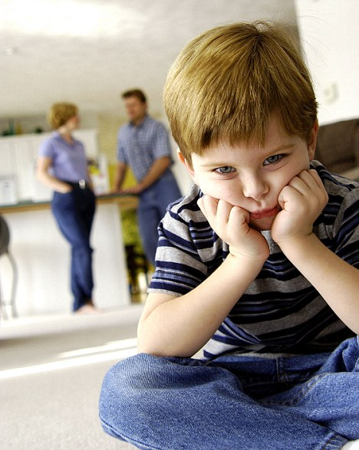
1
Atunci când vorbim despre experiențele neplăcute, copiii români nu cunosc modalităţile prin care se pot proteja .
Ei vorbesc foarte puțin cu ceilalți despre experiențele lor dureroase și au tendința de a adopta atitudini pasive mai mult decât alți copii atunci când fac față unor astfel de situații
(speră că situația va trece de la sine, nu mai utilizează internetul o vreme).

Slide 7
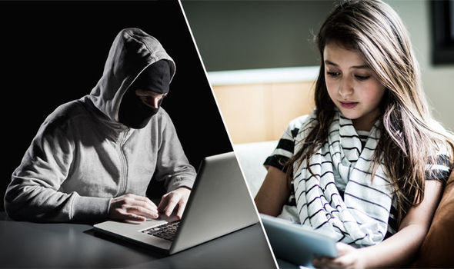
2
De asemenea, experiențele cu care se confruntă cel mai des și care implică risc, hărțuirea și vizionarea/primirea de mesaje cu conținut sexual, trec neobservate de părinții lor.
Atunci când vine vorba de întâlnirea în lumea reală a unor persoane cunoscute online, părinții români sunt mai puțin conștienți de întâlnirile pe care le au copiii lor comparativ cu ceilalți părinți europeni.

Slide 8
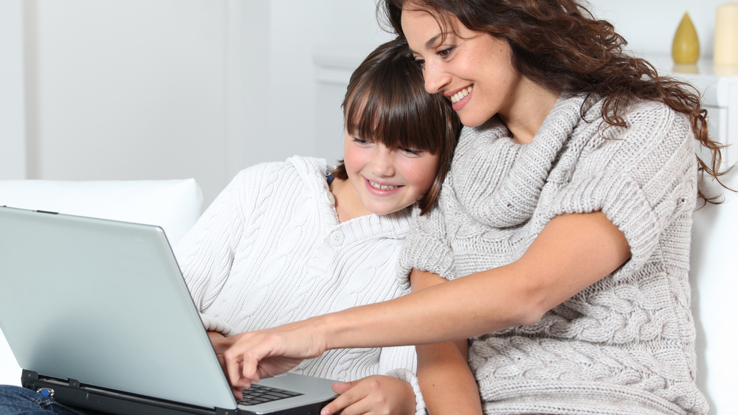
3
Fiind una dintre țările cu un profil care indică o utilizare ridicată, dar și multe riscuri, România are nevoie de o abordare adecvată și mai intensă a politicilor:
-creșterea nivelului de conștientizare a riscurilor online din partea părinților;
-luarea unor măsuri pentru a crește nivelul de autoprotecție și a responsabilității copiilor în mediul online
Având accent pe dezvoltarea unor competențe digitale și strategii de a face față situației ,care să sublinieze importanța sprijinului social.
Notes:
Tip:
When using complex image as full-bleed background add a transparency (70%-90%) fill layer to give contrast to text.

Slide 9
Pentru mine, Internetul este ca un fel de gaură neagră, aşa că nu intru niciodată online.
—JENNIFER LAWRENCE, actriță

Slide 10
CHESTIONAR
Acest chestionar în funcție de răspunsurile date va reflecta expunerea dumneavoastră pe internet.
Pe contul meu de Facebook (sau altă rețea de socializare) am…
1 | Numele meu de familie |  | 8 | Orașul în care locuiesc | 
2 | Prenumele meu |  | 9 | Adresa completă | 
3 | Fotografia mea |  | 10 | Numărul meu de telefon | 
4 | Prieteni pe care nu i-am văzut niciodată |  | 11 | Data mea de naștere | 
5 | Prieteni pe care-i cunosc |  | 12 | Școala | 
6 | Setări de confidențialitate |  | 13 | Fotografii făcute la școală | 
7 | Nu știu ce înseamnă setările de confidențialitate |  | 14 | Informații, imagini pe care nu aș vrea ca părinții mei să le vadă | 

Slide 11
CHESTIONAR
Acest chestionar în funcție de răspunsurile date va reflecta expunerea dumneavoastră pe internet.
Nr. | Acasă… | Da | Nu | Nu știu
15 | Am un calculator (laptop) |  |  | 
16 | Am telefonul meu mobil |  |  | 
17 | Am o tabletă |  |  | 
18 | Folosesc calculatorul în camera mea |  |  | 
19 | Am acces la Internet |  |  | 
20 | Accesez Internetul de pe telefonul mobil |  |  | 

Slide 12
CHESTIONAR
Acest chestionar în funcție de răspunsurile date va reflecta expunerea dumneavoastră pe internet.
Folosesc calculatorul/telefonul … | În fiecare zi | De câteva ori săptămână | O dată pe săptămână | O dată pe lună | Nu știu
Pentru a vedea diferite site-uri (ca amuzament) |  |  |  |  | 
Care sunt site-urile preferate?
Pentru a-mi face temele |  |  |  |  | 
Ce site-uri folosești pentru teme?
Pentru a intra pe contul meu de Facebook |  |  |  |  | 
Câți prieteni ai (aproximativ)?

Slide 13
CHESTIONAR
Acest chestionar în funcție de răspunsurile date va reflecta expunerea dumneavoastră pe internet.
Pentru a folosi chat-ul ( Messenger etc.) |  |  |  |  | 
Cu cine comunici pe chat?
Pentru a folosi webcam-ul |  |  |  |  | 
Cu cine comunici prin webcam?
Pentru a urmări filmulețe pe Youtube |  |  |  |  | 
Ce fel de filmulețe?
Pentru a mă juca |  |  |  |  | 
Care sunt jocurile tale preferate?
Sunt și alte moduri în care folosești calculatorul?

Slide 14
CHESTIONAR
Acest chestionar în funcție de răspunsurile date va reflecta expunerea dumneavoastră pe internet.
Alte întrebări… | Da | Nu | Nu știu
Vorbiţi cu părinţii despre viaţa voastră online? |  |  | 
Dacă da, cât de des?
V-ați simțit amenințat/agresat pe Internet? |  |  | 
Dacă da, la cine ați apelat ca să vă ajute?
Știți că există servicii speciale de informare și protecție în cazul în care aveți probleme sau sunteți amenințat? |  |  | 
Dacă da, numiți-le.

Slide 15
CHESTIONAR
Pentru întrebările 1-20 orice răspuns pozitiv valorează 5%, orice răspuns negativ 0%, altele 3%.

Slide 16
Fiți în siguranță pe Internet!
Vă mulțumesc!

